Slide 1
Reinforcement Learning
박민재

Slide 2
Reinforcement Learning
강화학습이란?
기계학습의 한 종류이며 경험을 통해 학습을 하는 것
핵심은 “일단 시도해 보는 것” 이다.
행동의 결과에 따라 정책(policy)가 결정된다.
행동의 결과가 자신에게 유리한 것 : 상을 받음.
행동의 결과가 자신에게 불리한 것 : 벌을 받음.
=> 행동을 무수히 반복하면 더 많은 상을 받는 쪽으로 성장을 한다는 것이 기본 아이디어.

Slide 3
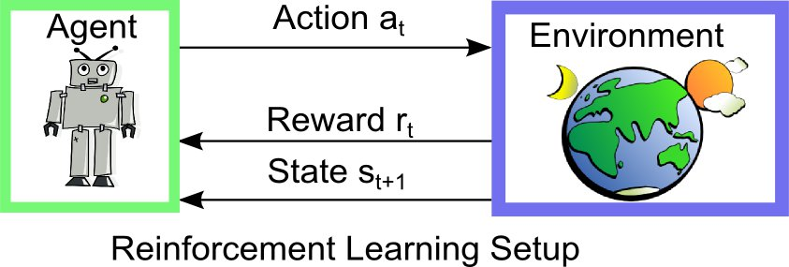
Reinforcement Learning
강화학습이란?
그림 출처 : http://solarisailab.com/archives/57

Slide 4
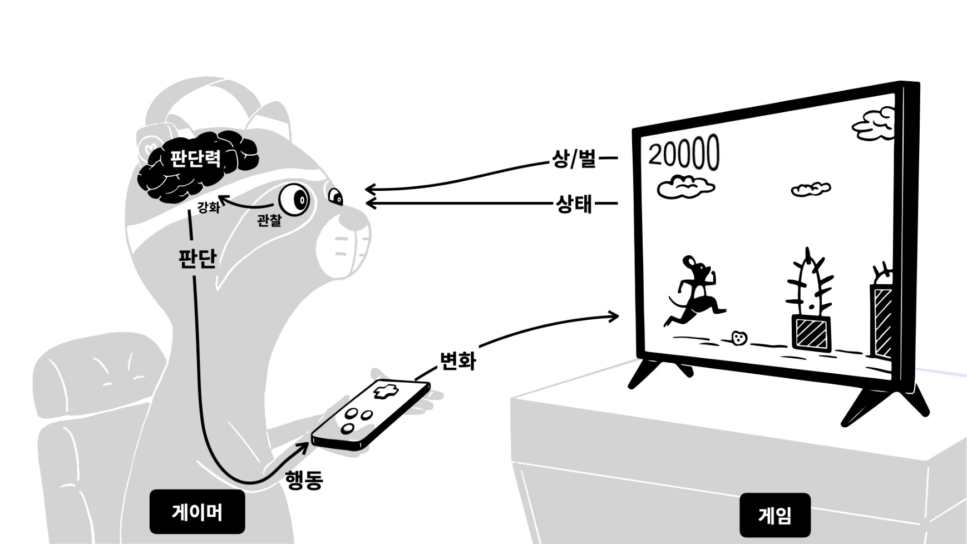
Reinforcement Learning
사람의 경우
그림 출처 : https://opentutorials.org/course/4548/28949

Slide 5
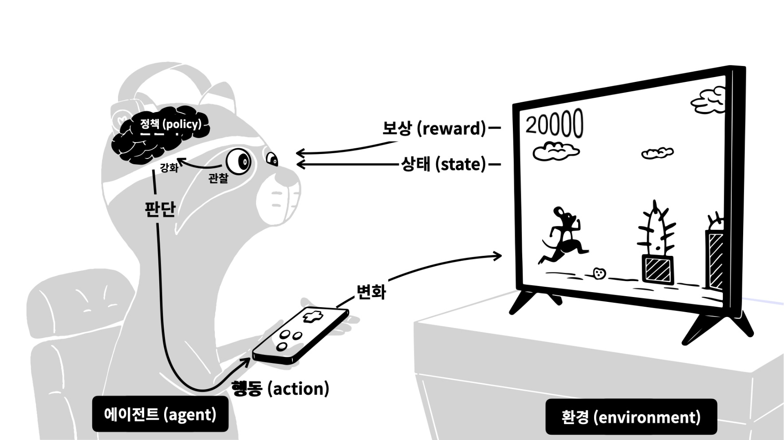
Reinforcement Learning
강화학습 알고리즘의 경우
그림 출처 : https://opentutorials.org/course/4548/28949

Slide 6
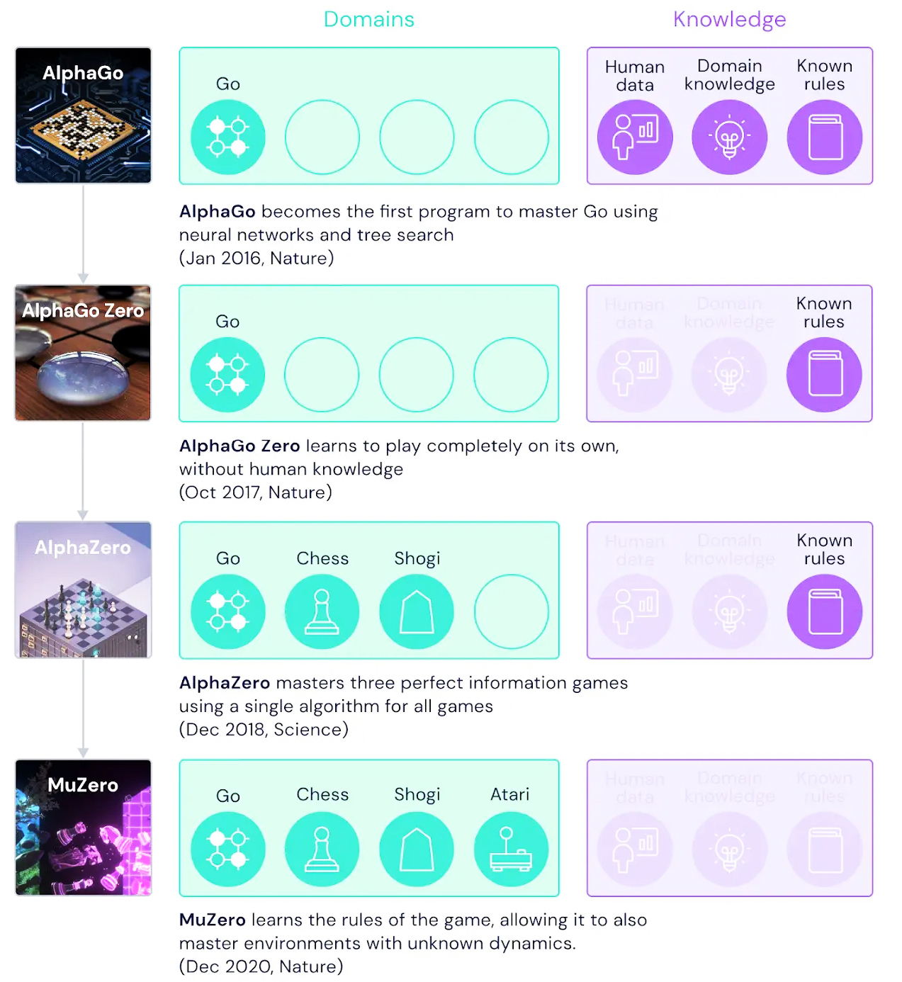
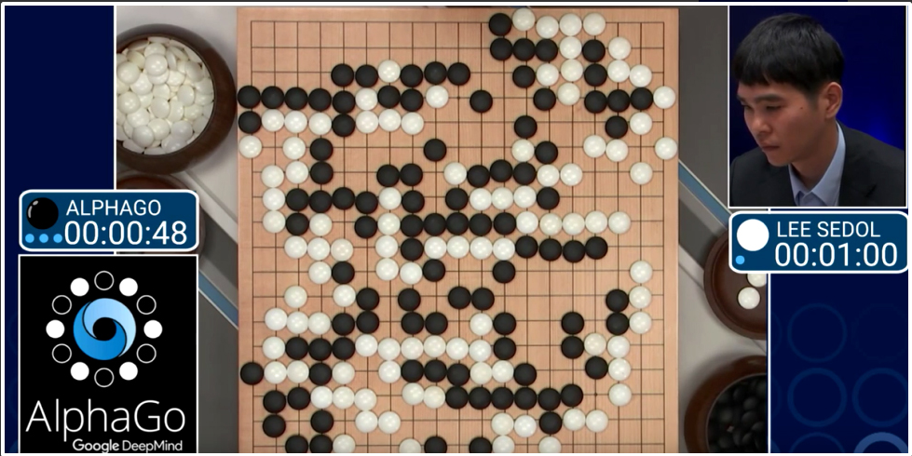
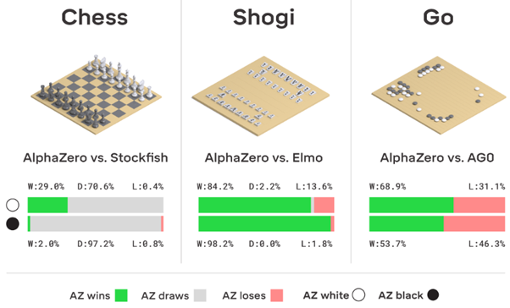
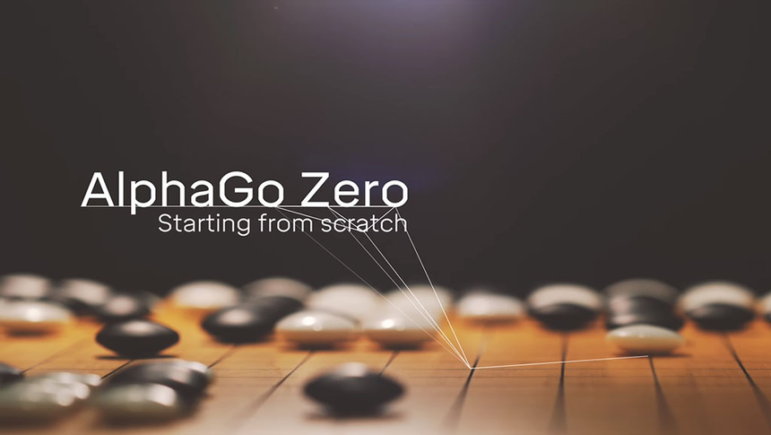
Reinforcement Learning
2. 강화학습이 적용된 사례

Slide 7
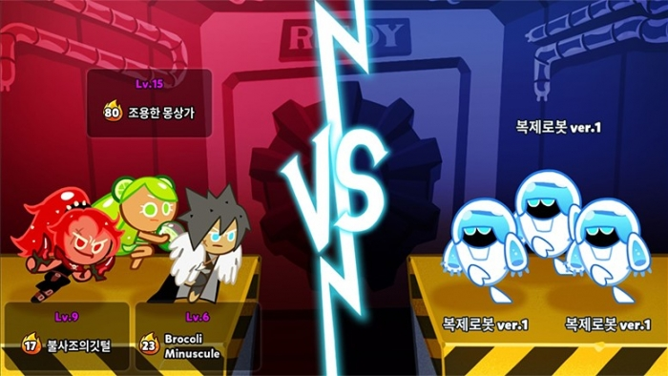
Reinforcement Learning
2. 강화학습이 적용된 사례

Slide 8
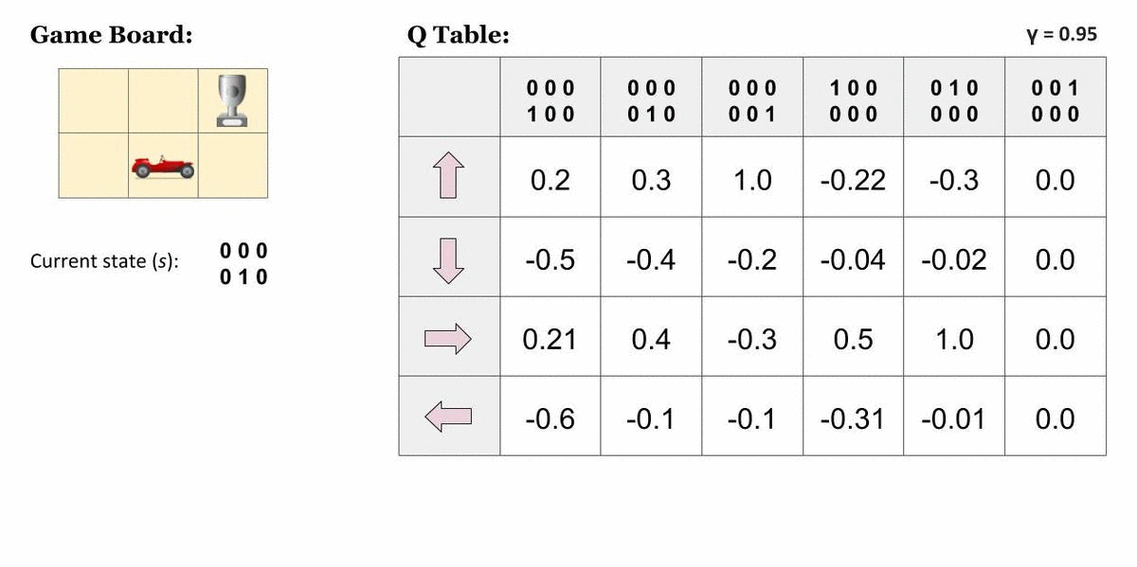
Reinforcement Learning
3. Parameter Setting
State : 설계자가 판단하여 핵심 인자들을 선택
2) Action : 대상의 실제 행동을 선택
3) Reward : Done, Continue 에 따른 Reward 설정. Q(s,a):=r(s,a)+γmaxQ(s′,a)
4. Q-table

Slide 9
Reinforcement Learning
5. Deep Q-Learning
- State가 무수히 많은 경우, State가 Continuous인 경우에 Q-Table 만드는 것이 불가능
- Table 대신 Network를 활용하여 Action을 예측함
일정 횟수만큼 Random Action을 실행 후 그에 따른 State, Reward 도출 및 Memory에 저장
Memory에서 랜덤으로 추출 후 Deep Q-Network 학습 진행(CNN, MLP 등 기존 Network 사용 가능)
Network를 2개로 나누어 데이터 학습용 및 데이터 추출용으로 사용(일정 학습 후 덮어쓰기)
3) 학습된 Network는 State에 따른 Action을 예측하는데 사용

Slide 10
2048
6. 2048 기본 정보
Observation space(state) : [4, 4, 12], one-hot encoding으로 state 파악
2) Action : 4개의 action으로 구성
3) Reward : action 후 타일이 합쳐지면 그 타일의 숫자를 reward로 사용, 만약 그렇지 않을 경우 reward = 0
Gym library 사용 – State, Action, Reward 기본 설정되어 있음.
학습의 진행 속도를 높이기 위해 Custom reward 추가.
Library가 주어지지 않는 실제 사례를 적용하기 위해서는, 환경을 만들어야 하는데 이 과정이 매우 어려움.
가로 | 세로 | 1 ~ 2048
4 | 4 | 12
왼쪽 | 위쪽 | 오른쪽 | 아래쪽
0 | 1 | 2 | 3

Slide 11
2048
Episode
Virtual Environment 1
Virtual Environment 2
Virtual Environment 3
Virtual Environment 4
Main Environment
Training
&
Weight Copy
Memory

Slide 12
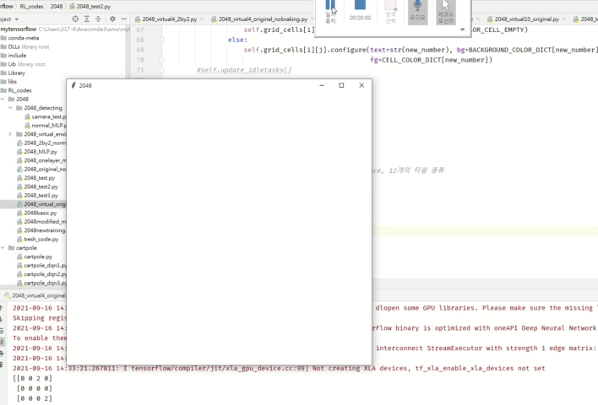
2048
8. 2048 Test

Slide 13
감사합니다.

